Slide 2
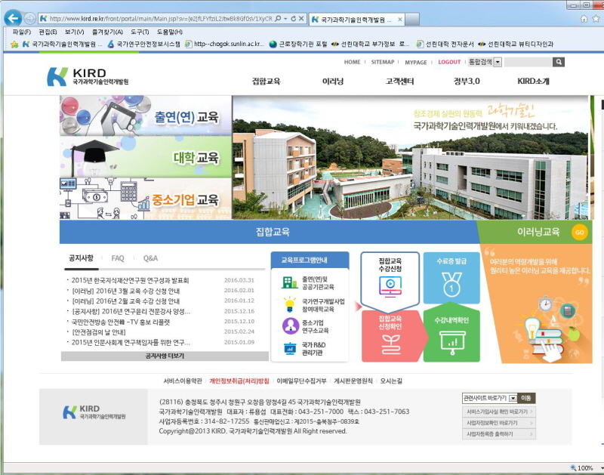
국가과학기술인력
개발원 로그인 후
이러닝 선택

Slide 3
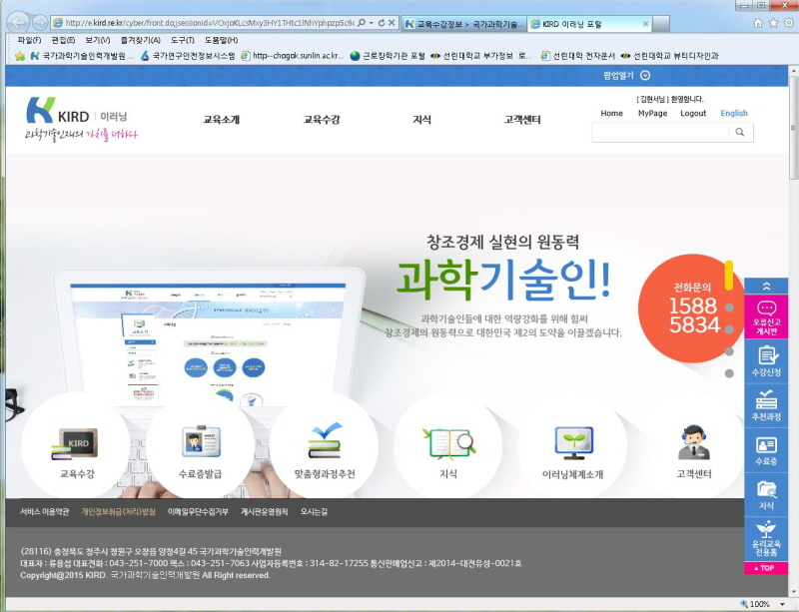
2. 이러닝페이지에서
MYPAGE 클릭

Slide 4
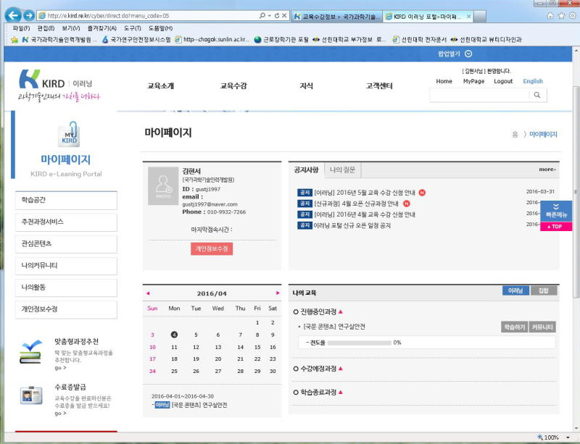
3. 왼쪽메뉴에서
학습공간 클릭

Slide 5
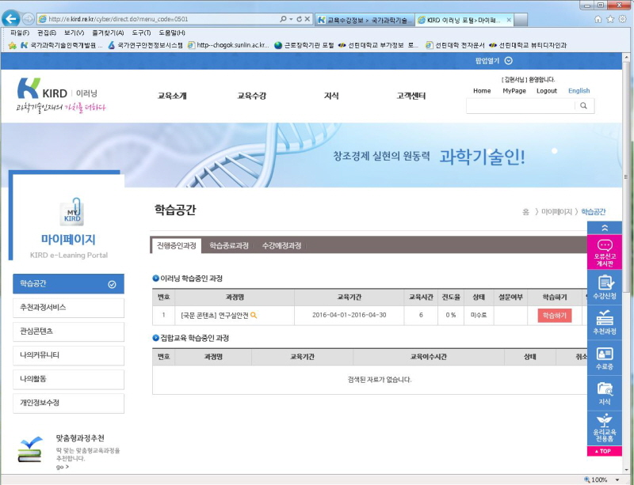
4. 학습하기 선택

Slide 6
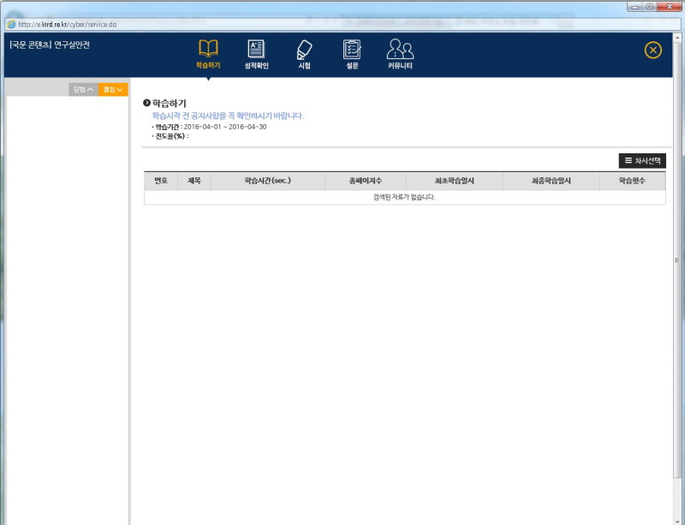
5. 차시선택

Slide 7
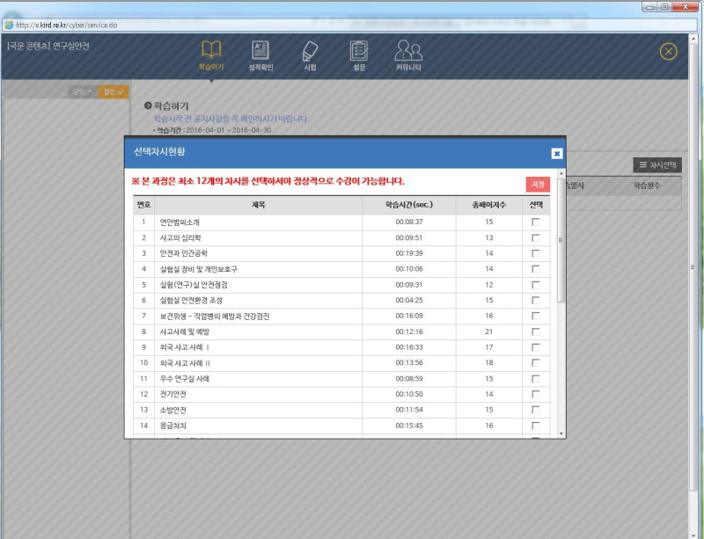
6. 최소 12개
과목 선택 후 저장

Slide 8
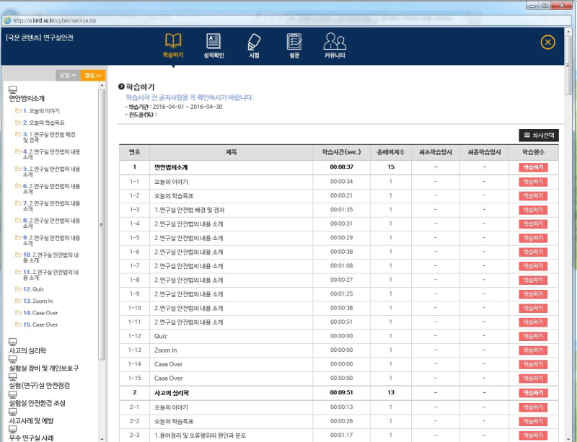
7. 오른쪽에 학습하기
선택

Slide 9
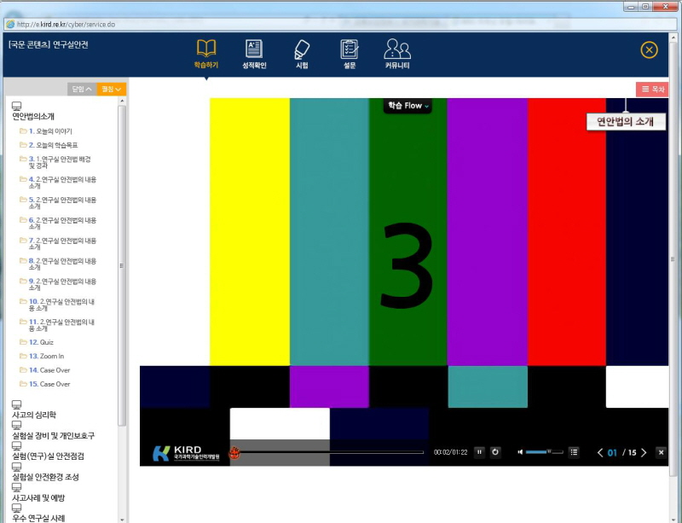
8. 동영상 감상

Slide 10
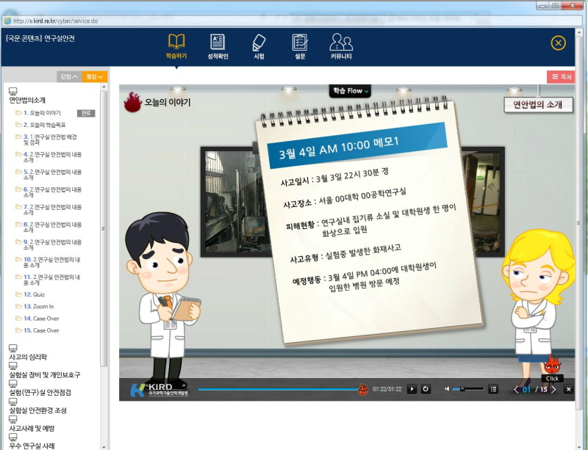
9. 1회차 끝나면 다음
클릭

Slide 11
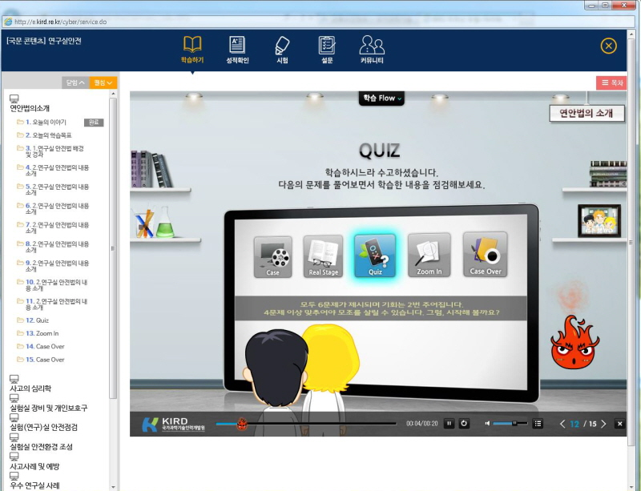
10. 1과목 끝날때마다
간단한 퀴즈가 있다.

Slide 12
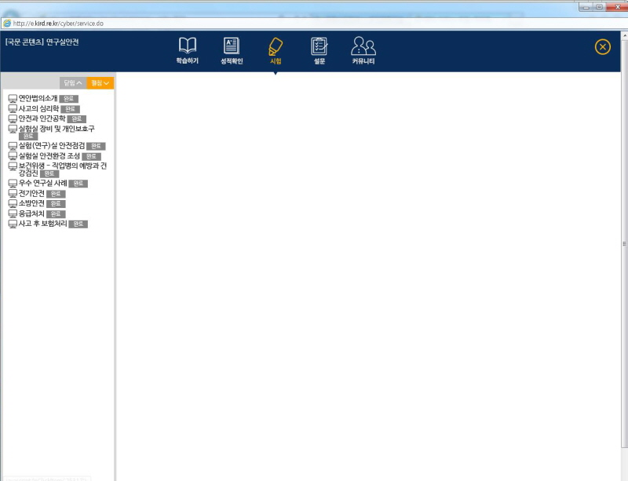
11. 12개 과목을 모두 수강하면 왼쪽에
완료라고 모두 뜨고,
상단에 설문조사와 시험을 쳐야 함
시험은 2번 기회가 있고,
60점 이하일 경우 다음달에 처음부터 다시
수강해야한다.

